Slide 1
^{КТО-ТО ПОМОГ, КТО-ТО НЕ СМОГ}
Оценка силами сообществ: насколько шелтеры и кризисные центры готовы соблюдать стандарты работы с ключевыми группами
обзор работы проекта по оценке уровня оказания услуг, предоставляемых консультативно-профилактическими центрами в городах Ош, Чолпон-Ата, Каракол и Бишкек

Slide 3
ЦЕЛИ ПРОЕКТА
Провести анализ интеграции услуг по сексуальному и репродуктивному здоровью в существующие программы по ВИЧ, мониторинг насилия и/или видов насилия в отношении женщин, живущих с ВИЧ и представительниц ключевых сообществ;
Разработать и пропилотировать рекомендации эффективных механизмов оказания и получения услуг при взаимодействии между кризисными центрами в городах Бишкек, Ош и Каракол и женщинами, употребляющими НПВ, которые нуждаются в услугах юридической, психосоциальной и реабилитационной помощи в соответствии с потребностями женщин, столкнувшихся с насилием и защите их прав, согласно требованиям Стамбульского протокола;
Использовать собранную информацию для адвокации с целью внедрения стандартов качества предоставляемых в стране услуг, в соответствии с международными инструментами.

Slide 4
ЗАДАЧИ ПРОЕКТА
1. Сформировав Рабочую Группу проекта, подготовить опросник и сценарий оценки качества услуг, в соответствие с его обязательностью и/или консенсусом относительно использования выбранной методики «Тайный клиент»;
2. На основе адаптированной методики «Тайный клиент» провести отбор и обучающую подготовку для женщин, выполняющих роль тайной клиентки, которые в рамках проекта будут обращаться за получением услуг в консультативно-профилактические центры, как женщины, употребляющие НПВ и пострадавшие от физического насилия;
3. Провести оценку качества 8 КЦ в Бишкеке, Оше и Караколе, параллельно проводить полевые этапы оценки качества проведенной работы «тайного клиента» после заполнения каждого опросника;
4. Провести анализ полученных результатов по оказанию услуг, предоставляемых консультативно-профилактическими центрами;
5. Подготовить итоговый отчет, в котором будет отражена информация о количестве проверенных консультативно-профилактических центров, период поведения оценки, количестве тайных клиентов;
6. По результатам анализа оценки будут даны рекомендации по улучшению качества услуг, преодолению наркофобии, стигмы и дискриминации при оказании социальных услуг женщинам, употребляющим НПВ, живущими с ВИЧ или уязвимым перед инфицированием ВИЧ, предоставляемых консультативно-профилактическими центрами;
7. Использовать сводный отчёт для проведения консультационной встречи для партнёрских организаций, представителей соответствующих структур, лидеров сообществ и потенциальных доноров, на которой будут презентованы выводы и рекомендации для достижения поставленных целей и задач.

Slide 5
ТРЕНИНГИ И СУПЕРВИЗИИ
Тренинги включали в себя обзор ситуации с посттравматическим расстройствами и возможных путей решения этой проблемы. Были рассмотрены правовые вопросы, связанные с гендерным насилием, предоставлением помощи и адвокацией.

Slide 6
МАТЕРИАЛЫ
И МЕТОДЫ
Основные принципы методологии «Тайный клиент» :
используются подготовленные тайные клиенты;
проводится оценка соответствия определенных процессов, связанных с обслуживанием клиента установленным стандартам;
подготовленный сотрудник действует в реальных условиях предоставления услуги, действуя как реальный клиент;
по результатам оценки тайный клиент дает подробный отчет, обычно – в соответствии со стандартизированным опросником; и оценка дается максимально объективным образом.

Slide 7
РЕЗУЛЬТАТЫ ОЦЕНКИ

Slide 10
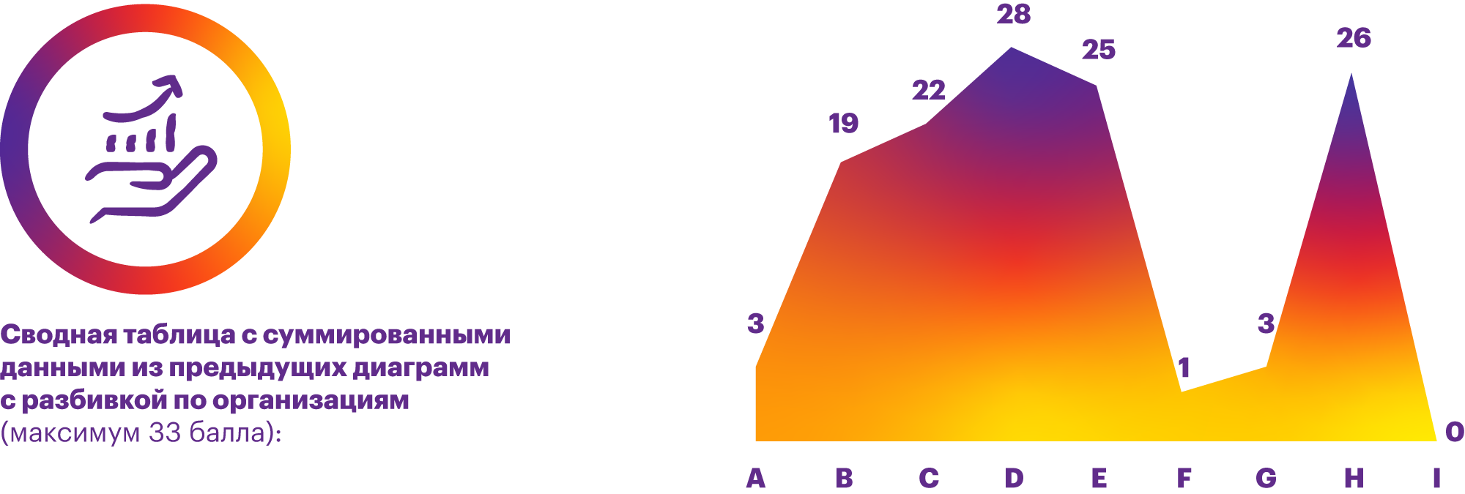
РЕЗУЛЬТАТЫ ОЦЕНКИ

Slide 11
ИЗВЛЕЧЁННЫЕ УРОКИ И РЕКОМЕНДАЦИИ
Учитывая важность отстаивания прав и возможностей женщин, употребляющих наркотики улучшения их доступа к медицинским и социальным услугам, следует продолжить реализацию проекта по проведению точечной оценки по методу «Тайный клиент» для того, чтобы отследить его результаты в среднесрочной и долгосрочной перспективе
Важно распространять результаты проекта среди лиц, принимающих решения, сотрудников государственных организаций, включая систему здравоохранения, МВД, Министерство юстиции, офис Омбудсмена КР, прокуратуру и суды, а также международные организации, сотрудничающие с государственными структурами;
Организовать тренинги для сотрудников кризисных центров для развития компетенций по профилактике и распознаванию случаев насилия, для продвижения гендерного равенства, предоставления услуг в соответствии с потребностями жертв насилия и защите их прав, и для предупреждения вторичной виктимизации в том числе при оказании услуг женщинам из ключевых групп населения;

Slide 12
ИЗВЛЕЧЁННЫЕ УРОКИ И РЕКОМЕНДАЦИИ
Использовать результаты проекта для дальнейшей работы по воспитанию среди сотрудников государственных и неправительственных организаций, работающих с населением, толерантного отношения к представителям ключевых групп населения, с особым вниманием к женщинам, употребляющим наркотики.
Важно продолжать работать над внедрением в работу неправительственных и государственных организаций практики планирования безопасности и социальной поддержки, отработки и совершенствования системы перенаправлений, чтобы они были ориентированы на нужды женщин из этих социальных групп.
Необходимо укреплять связь между организациями, оказывающими помощь женщинам и девочкам, пострадавшим от насилия, и организациями, работающими по программам снижения вреда, а оказание наркологической помощи важно сочетать с оказанием социальных, медицинских и юридических услуг.

Slide 13
ИЗВЛЕЧЁННЫЕ УРОКИ И РЕКОМЕНДАЦИИ
Необходимо внести индикаторы по оказанию гендерно-ориентированных услуг снижения вреда, интегрированных с наркологическими услугами и услугами по укреплению репродуктивного здоровья, в Государственную Программу по ВИЧ и ВГ, в которой должна быть отражена чёткая концепция гендерно-ориентированной работы с людьми, употребляющими наркотики;
Адаптировать анкеты и скринеры, используемые в проекте по методике «Тайный клиент», с целью их применения для других социальных групп, включая посетителей Центров поддержки пожилых людей, девочек-подростков, а также внутренних и внешних мигрантов.
В связи с тем, что масштабный выход на группу женщин из ключевых групп и заинтересованность работать в том числе в условиях ограниченного финансирования есть только у общинных организаций, необходимо рассмотреть вопрос устойчивости организаций из сообществ, для обеспечения непрерывного предоставления качественной помощи на основании высоких стандартов.

Slide 15
РЕКОМЕНДАЦИИ CEDAW 80
Ссылаясь на свою общую рекомендацию № 35 (2017) о гендерном насилии в отношении женщин, обновляя общую рекомендацию № 19, Комитет рекомендует государству-участнику:
а) Пересмотреть Закон «О защите и защите от бытового насилия» для обеспечения того, чтобы он охватывал все формы гендерного насилия и учитывал особые потребности обездоленных и маргинализированных групп женщин, включая женщин-инвалидов, женщин-мигрантов, женщин, живущих с ВИЧ/СПИДом, женщин, употребляющих наркотики, а также лесбиянки, бисексуалы и трансгендерные женщины;
i) Привлекать к ответственности и надлежащим образом наказывать виновных в случаях гендерного насилия, произвольных задержаний и нападений на женщин, принадлежащих к религиозным и этническим меньшинствам, женщин, употребляющих наркотики, лесбиянок, бисексуалов и трансгендерных женщин.

Slide 16
РЕКОМЕНДАЦИИ CEDAW 80
Комитет рекомендует государству-участнику:
а) обеспечить, чтобы хранение наркотиков для личного употребления без намерения сбыта не влекло за собой уголовную ответственность;
b) внести поправку в статью 74 Семейного кодекса, предусматривающую автоматическую утрату опеки над ребенком и лишение родительских прав на основании наркотической зависимости родителей; а также
c) улучшить доступ женщин, употребляющих наркотики, к программам и учреждениям по снижению вреда.
Женщины, употребляющие наркотики теперь названы уязвимой группой в контексте CEDAW

Slide 17
СПАСИБО ЗА ВНИМАНИЕ!

